Slide 1
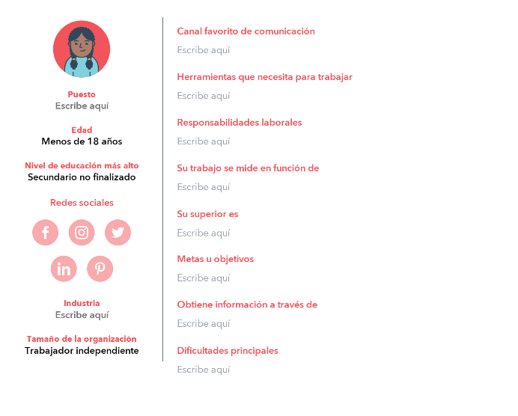
Correo electrónico
Computadora/laptop/celular
Indiferente
18+ años
Desarrollo de patentes
Bachillerato terminado
Cantidad de patentes
Independiente
Crear compañía de patentes
Innovación tecnológica
Redes sociales, web
Independiente
Robo de patentes

